Slide 1
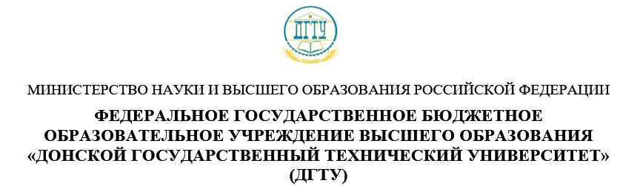
Выпускная квалификационная работа на тему:
Программный стенд моделирования передачи информации на физическом уровне
Студент группы: ВПР41
Бачурин Д.Д.
Руководитель работы:
Кудинов Н.В.

Slide 2

Актуальность выбранной темы
<number>
Для обмена цифровой информацией часто используются проводные линии связи. Электромагнитные процессы, протекающие в них, существенно влияют на возможность такой связи и на ресурсные характеристики каналов связи. Ознакомление студентов технических специальностей с явлениями, происходящими на физическом уровне, и критериями определяющими выбор способа физического кодирования, является важной задачей образования.

Slide 3
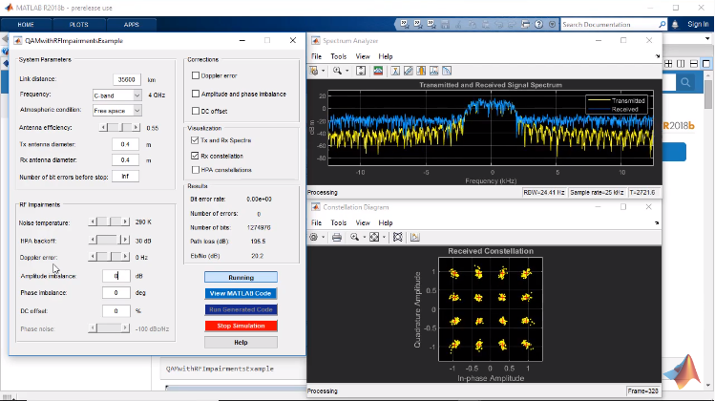
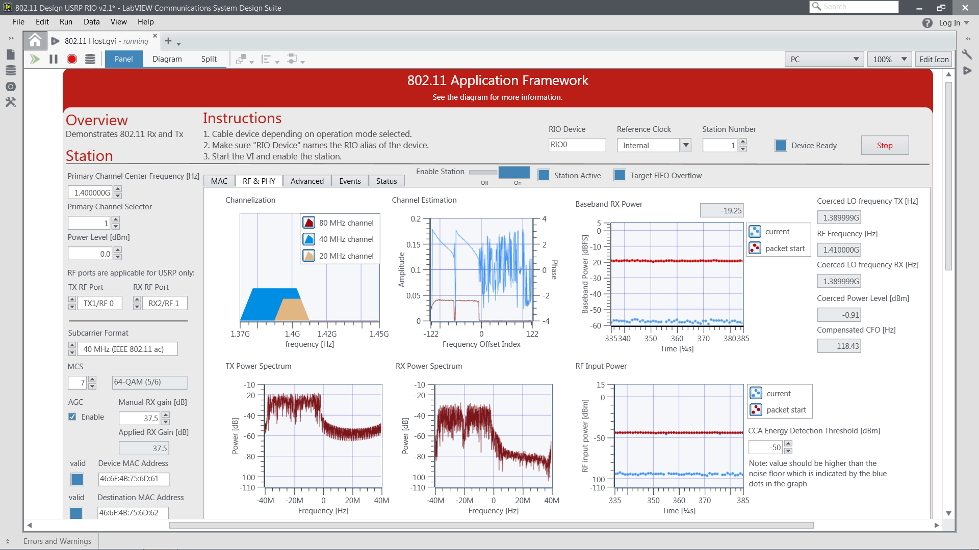
Обзор аналогов
<number>
Communications Toolbox
LabView Communications System

Slide 4
Цели и задачи работы
<number>
Цель — повышение учебно-методической наглядности преподаваемого материала
Задачи:
Изучение необходимых элементов теории электросвязи
Математическое моделирование проводной линии связи
Выбор способа дискретизации и метода решения системы дифференциальных уравнений
Алгоритмическое конструирование программного стенда
Выбор средств реализации
Разработка модуля численного моделирования процесса
Разработка интерфейса стенда

Slide 5
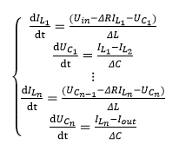



Модель длинной линии
<number>
Телеграфные уравнения
Метод прямых
Модель длинной линии связи

Slide 6
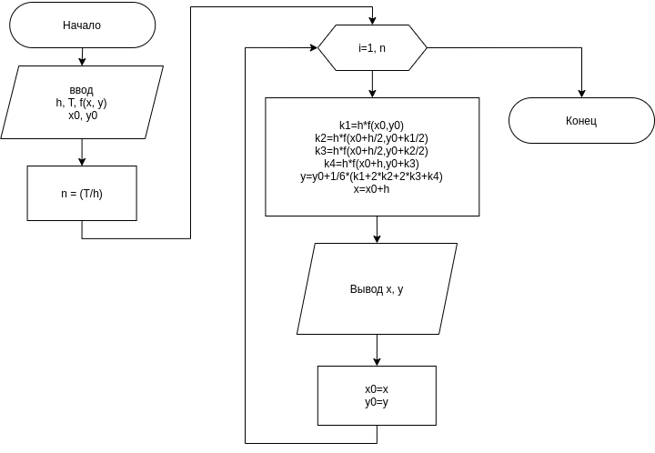
Алгоритм Рунге-Кутты 4
<number>

Slide 7
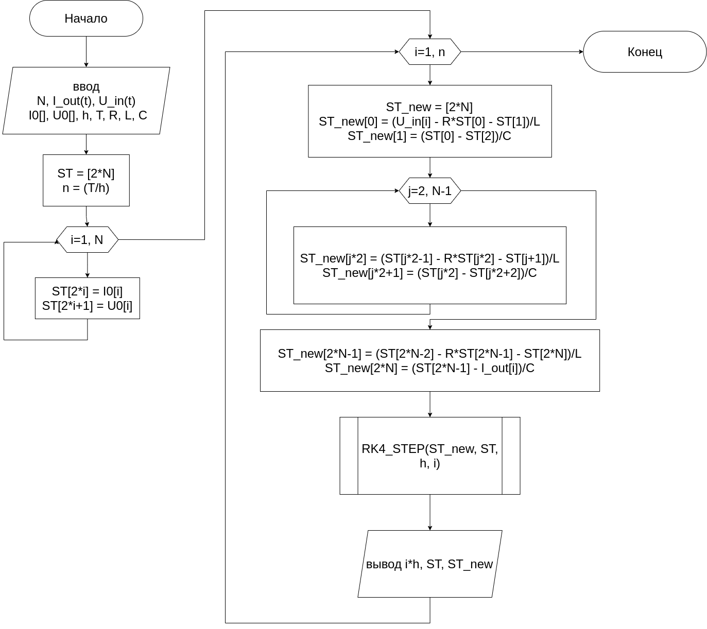
Алгоритм моделирования
<number>

Slide 8
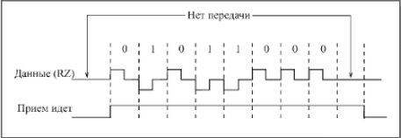
Физическое кодирование
<number>
Синхронизация
Скорость передачи данных
Управление частотами импульсов
Раскрытие свойств линии передачи

Slide 9
Алгоритмы физического кодирования
<number>

Slide 10
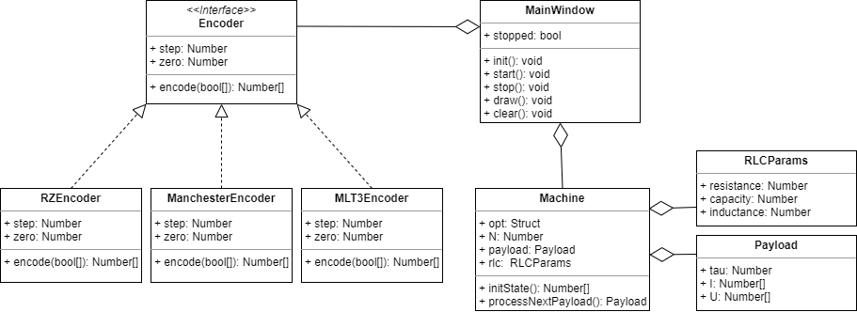
Диаграмма классов
<number>

Slide 11


Выбор инструментов, модулей, библиотек
<number>
Qt - кроссплатформенный инструментарий разработки ПО на языке программирования C++
C++ — компилируемый статически типизированный язык программирования общего назначения.

Slide 12
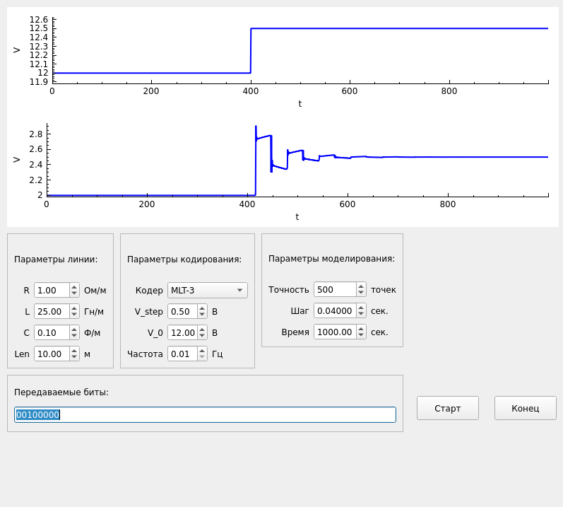
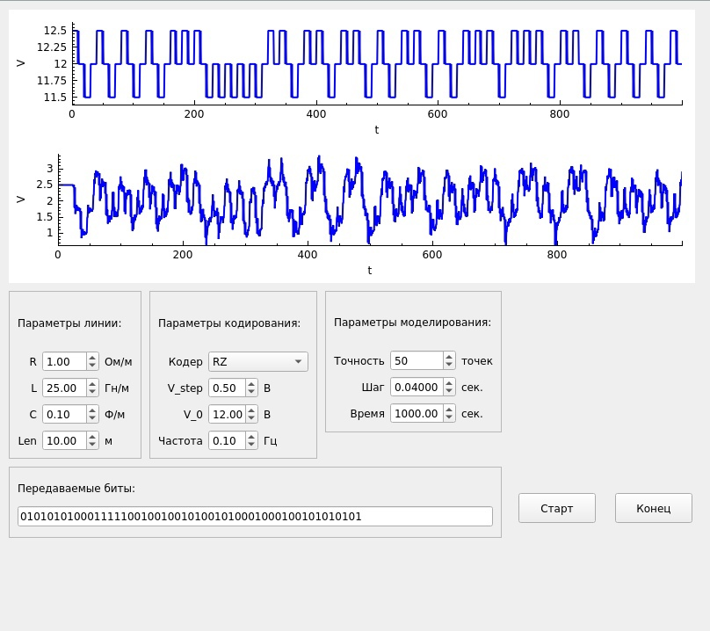
Интерфейс стенда
<number>

Slide 13
Заключение
<number>
В ходе проделанной работы был спроектирован и реализован программный стенд моделирования передачи информации на физическом уровне.
Было реализовано:
модуль численного моделирования переходных процессов в линии связи
модуль физического кодирования
графический интерфейс программного стенда
Возможные улучшения:
добавление динамичности интерфейсу стенда
реализация модуля декодирования сигнала
реализация алгоритмов модуляции сигнала

Slide 14
Спасибо за внимание!

